Slide 1
F-RG 02 Rev. 2.0
Reunión de Revisión Gerencial AGOSTO 2023
RRHH
13-09-2023
Con información del mes de AGOSTO 2023
Planta Ciudad Guzmán

Slide 2
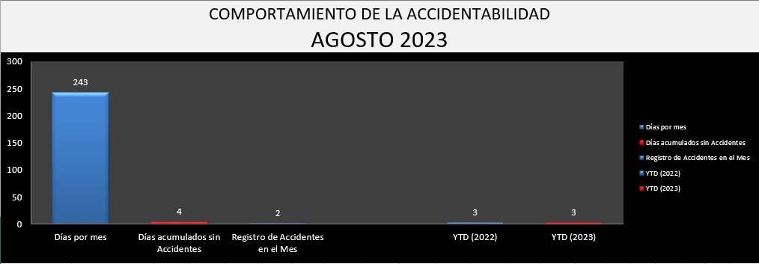
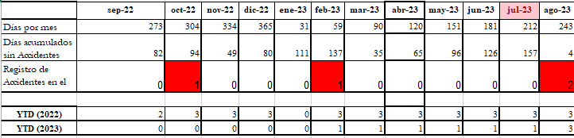
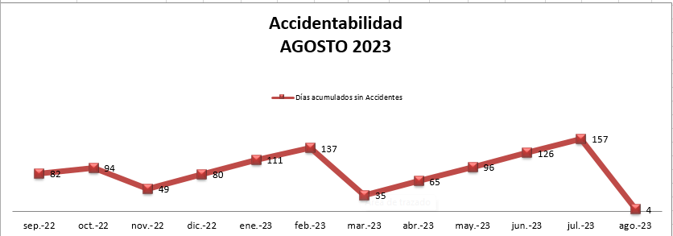
Accidentabilidad
EN AGOSTO SE PRESENTARON 2 ACCIDENTES
Métrico
< 0 Accidentes
NO SE CUMPLIO EL METRICO
LIC. PERLA MEDINA

Slide 3
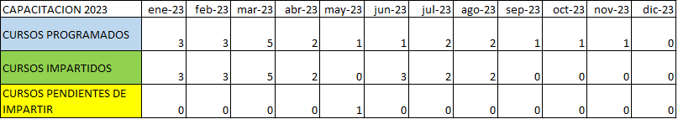
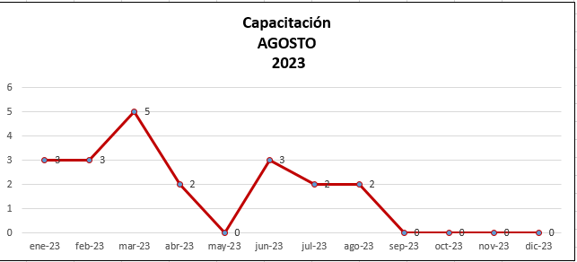
Gráfica del cumplimiento de Capacitación 2023
En agosto se llevaron a cabo los siguientes cursos:
-FACTURACION 4.0
DISPERSION DE NOMINA BANORTE
SE CUMPLIO EL METRICO
LIC. PERLA MEDINA

Slide 4
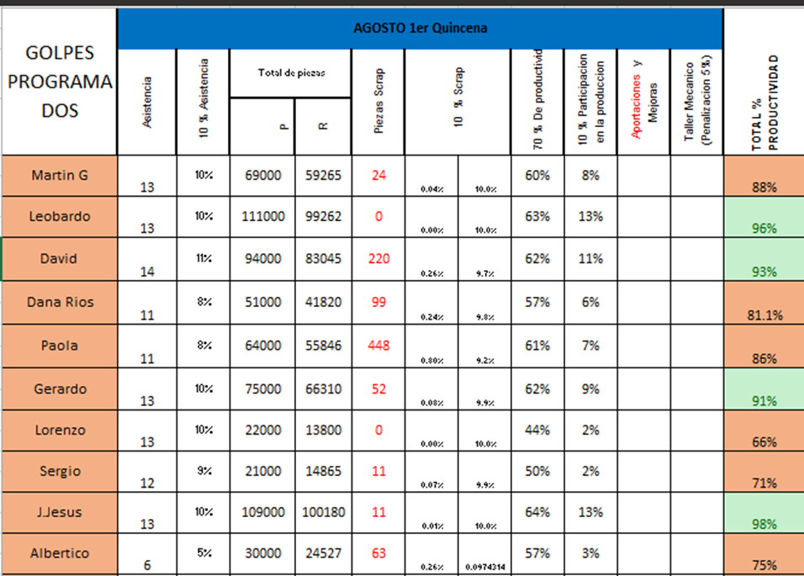
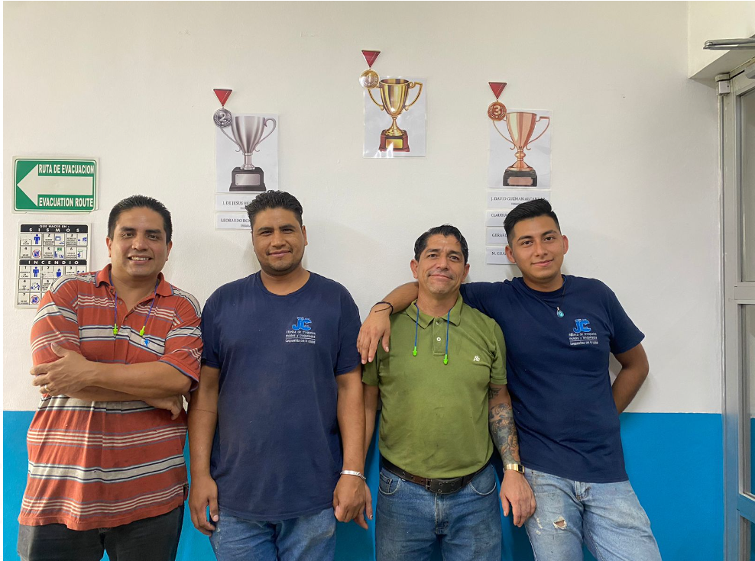
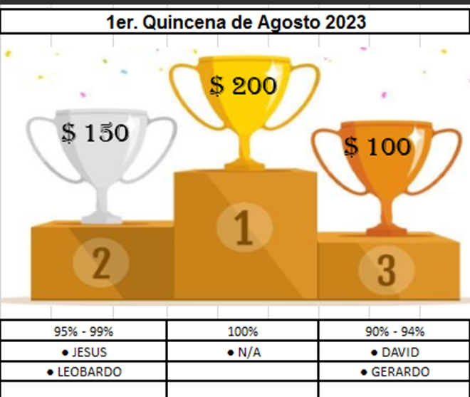
TROQUELADO
PRIMER QUINCENA

Slide 5
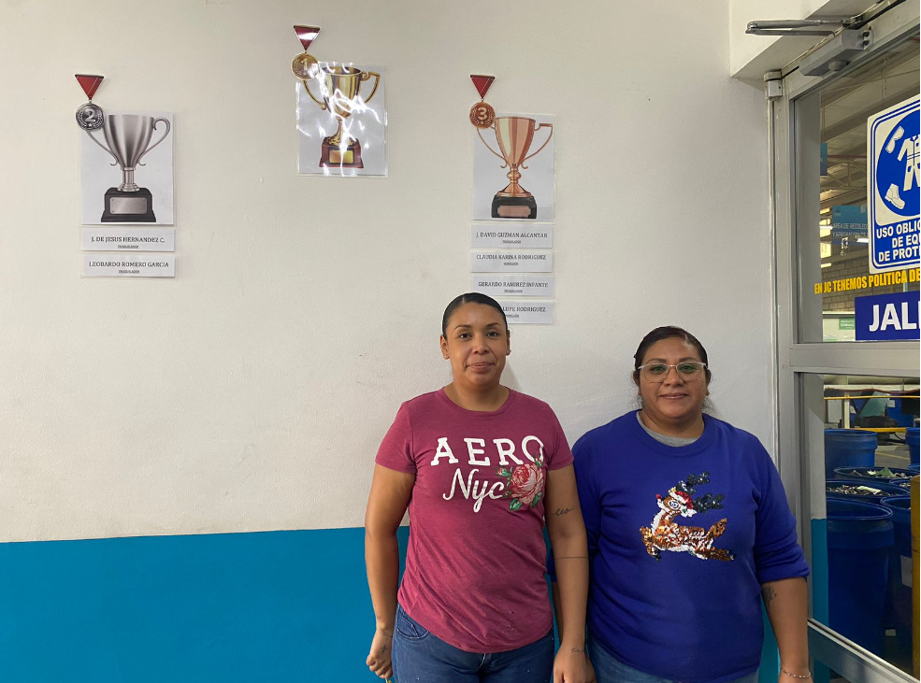
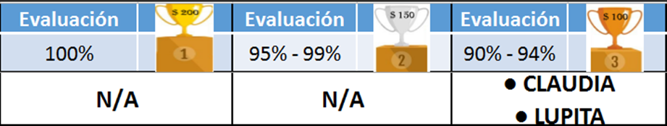
INSPECCIÓN PRIMER QUINCENA

Slide 6
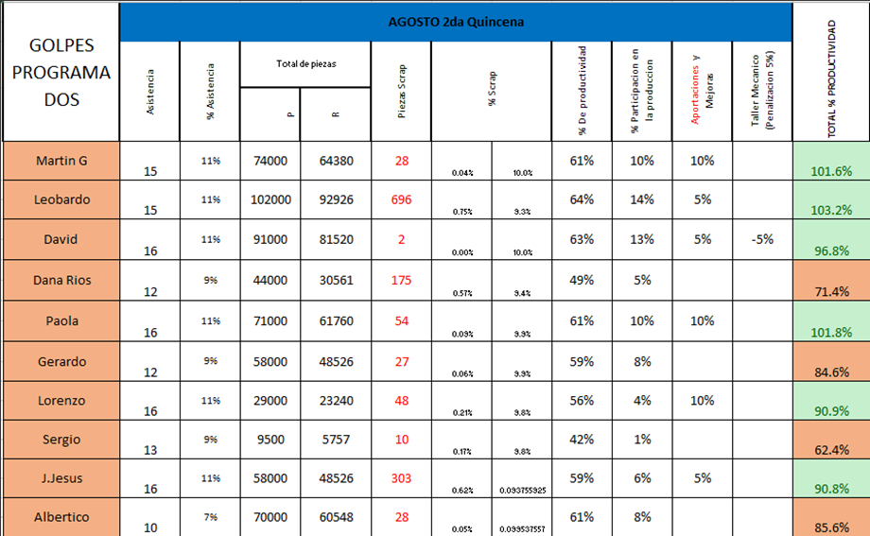
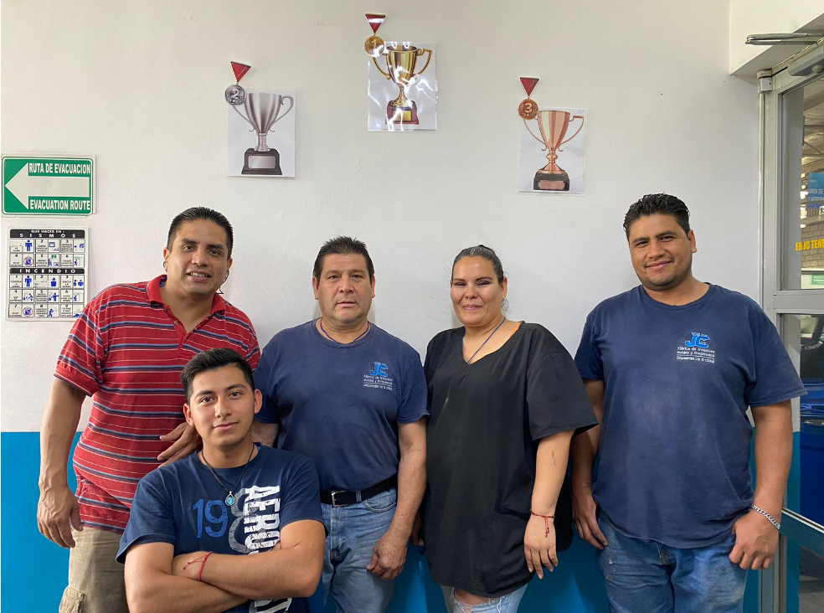
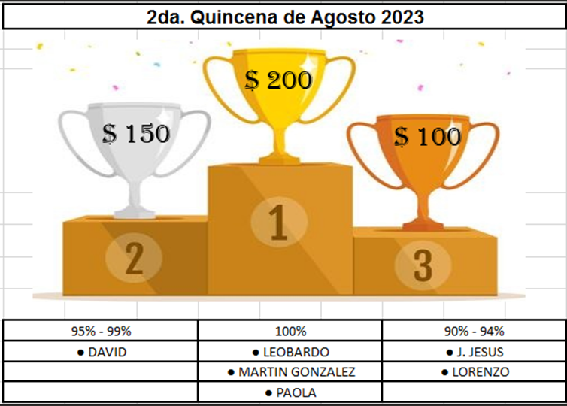
TROQUELADO SEGUNDA QUINCENA

Slide 7
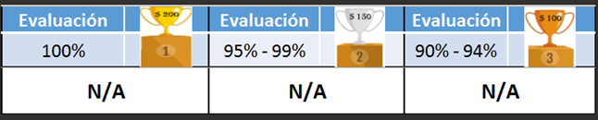
INSPECCIÓN SEGUNDA QUINCENA

Slide 8
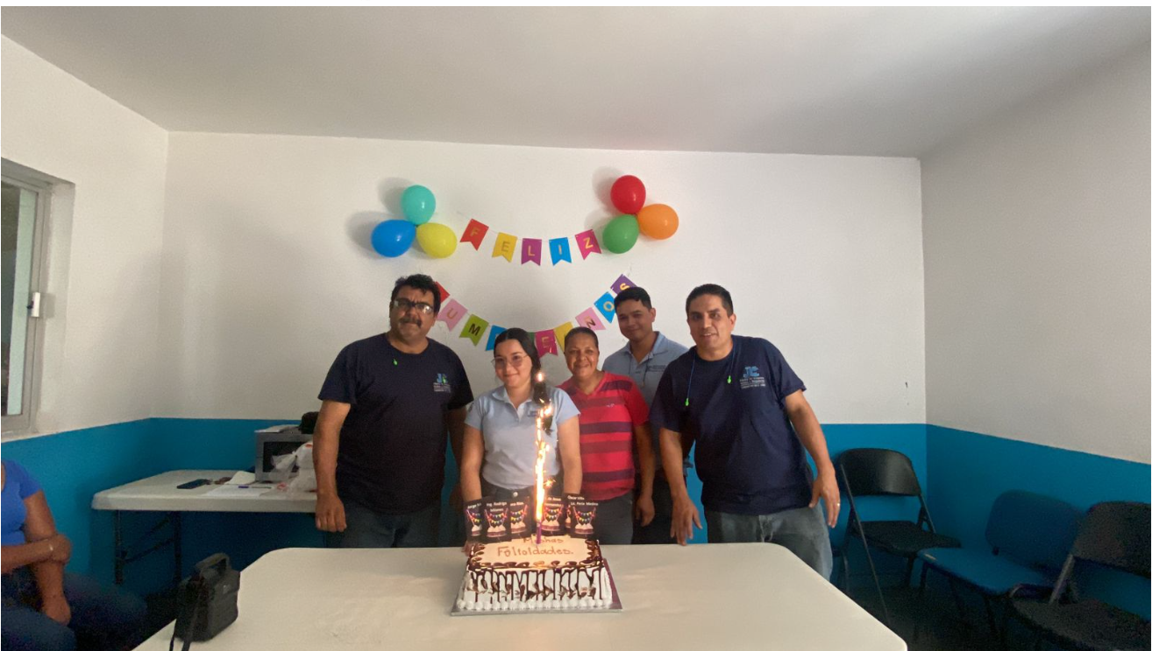
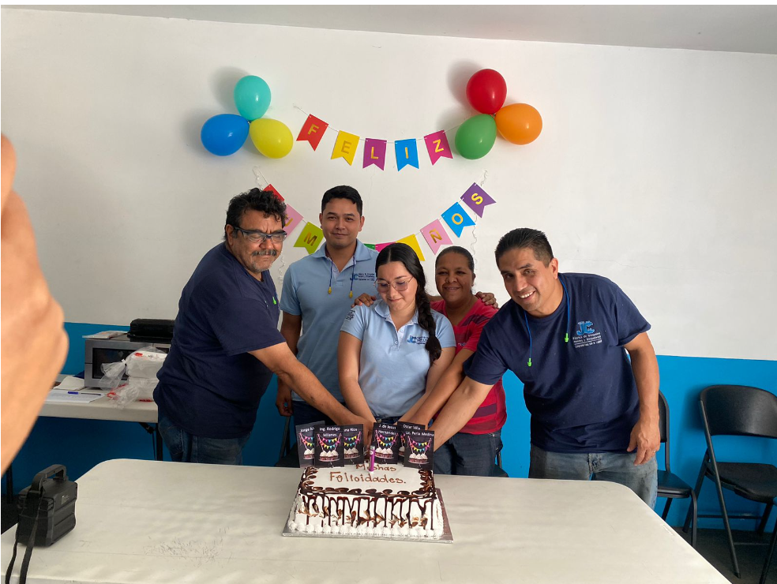
CELEBRACIÓN DE CUMPLEAÑOS

Slide 9
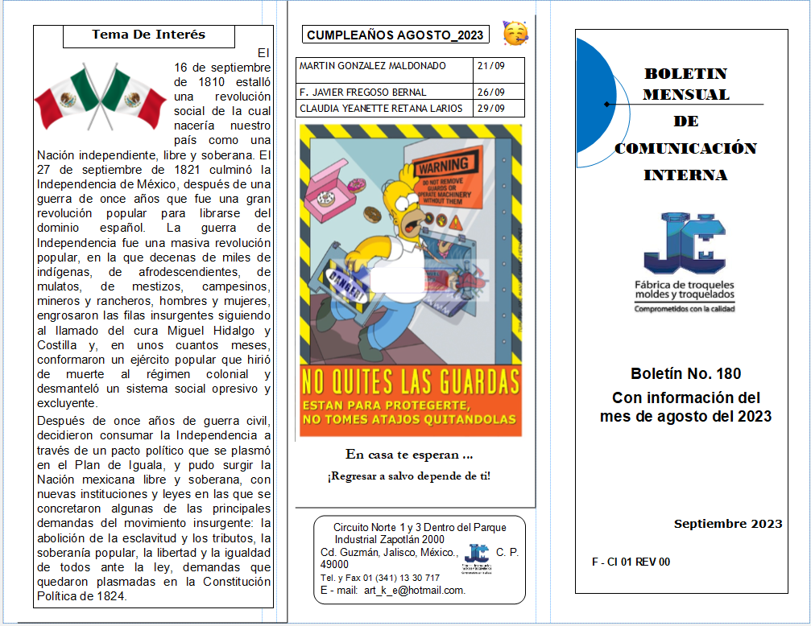
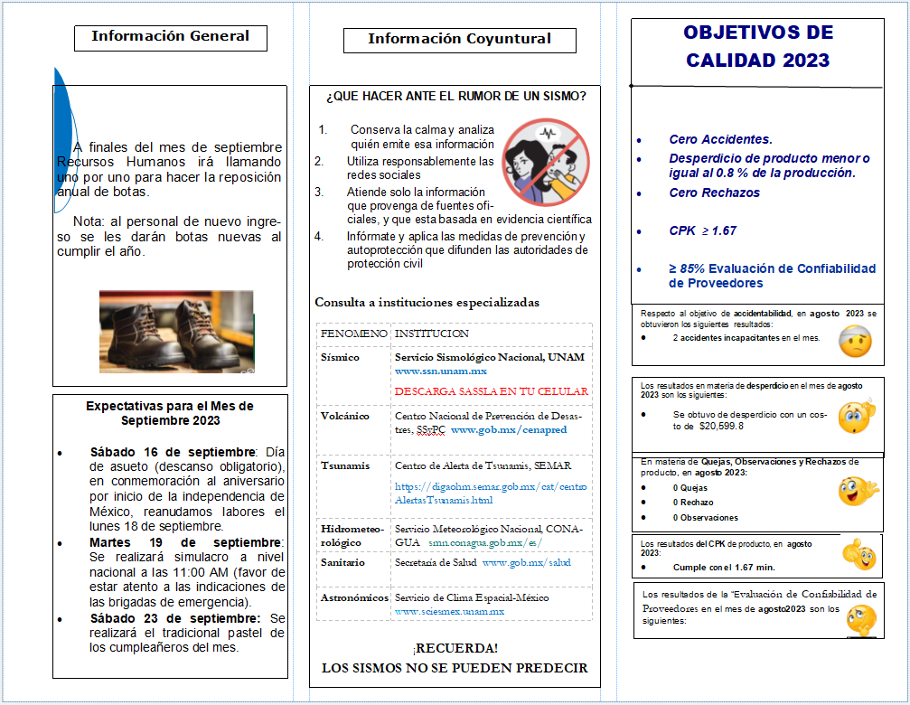
BOLETIN MENSUAL

